Slide 1
LPNCC
Compildor de C en Elixir

Slide 2
Programa
Problema a resolver
Demo de ejecución
Problemas presentados
Experiencias
Preguntas

Slide 3
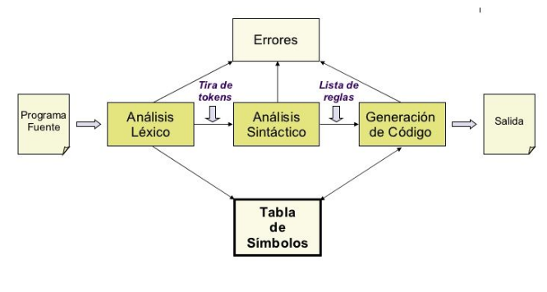
Problema a resolver

Slide 4
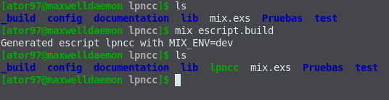
Demo de ejecición

Slide 5
Problemas presentados

Slide 6
Experiencias

Slide 7
Preguntas

